Slide 1



нппк32
MORE.Tech 4.0 VTB, Трек: DATA
07.10.2022 – 09.10.2022
Команда nppk32:
Капитан, DS&ML – Якушенко Павел
Backend – Якушенко Дмитрий
Дизайн – Махоткина Алина
Безопасность – Калако Алексей
Project Manager – Чавдарь Елена
Необходимо проанализировать выборку из несвязанных между собой каналов информации и выделить самые важные для клиента 2−3 новости. То есть, основываясь на заданной роли сотрудника, предлагать релевантные результаты не только по ключевым словам, но и по сути текста.

Slide 2
нппк32
MORE.Tech 4.0 VTB, Трек: DATA
07.10.2022 – 09.10.2022
Краткое описание решения:
Мы используем ансамбль небольших моделей: KNN, Logistic Classification, RandomForest, Catboost и т.д. с разными гиперпараметрами.
При этом постоянно проводим A/B тестирование для выявления лучшей модели не по абстрактной метрике, а по поведению реальных пользователей.

Slide 3
нппк32
MORE.Tech 4.0 VTB, Трек: DATA
07.10.2022 – 09.10.2022
Фишки нашего решения:
1. Персонализированное обучение - обучение нескольких небольших моделей: KNN, Logistic Classification, RandomForest, Catboost для КАЖДОГО пользователя. Небольшой размер и небольшая вычислительная сложность позволяют дообучать модели в реальном времени и показывать релевантный результат.

Slide 4
нппк32
MORE.Tech 4.0 VTB, Трек: DATA
07.10.2022 – 09.10.2022
2. A/B-тестирование каждой модели. Вполне возможна ситуация, когда пользователи будут предпочитать не лучшую модель по абстрактной метрике, а ту, которая показывает более разнообразные (или наоборот, более точные) новости.
Например, несмотря на объективно более высокое качество звука у цифровых носителей, многие предпочитают "теплый ламповый виниловый" звук.

Slide 5
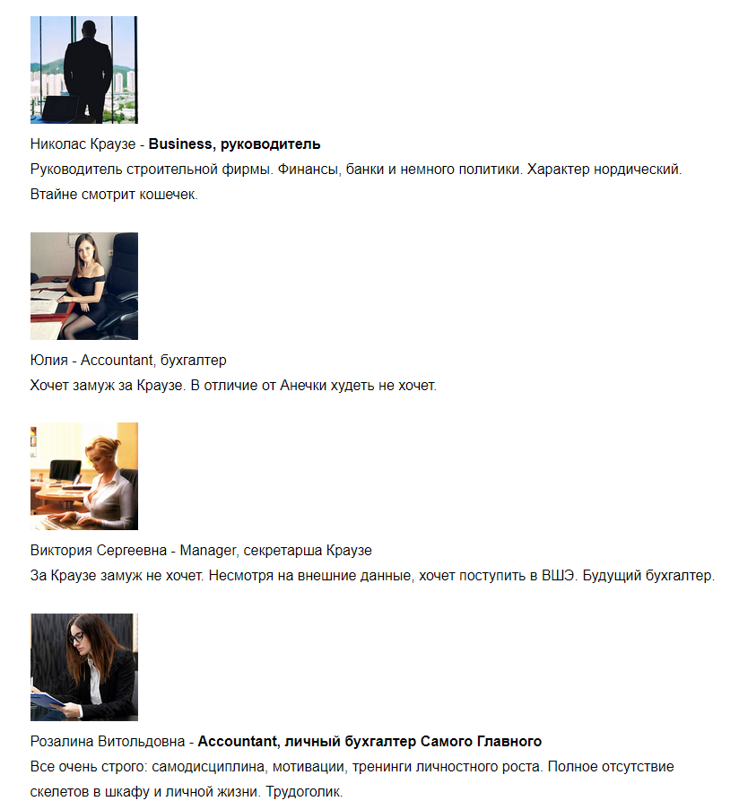
нппк32
MORE.Tech 4.0 VTB, Трек: DATA
07.10.2022 – 09.10.2022
3. Режим Master-Slave. Модели обучаются по тем новостям, которые выбрал опытный, Senior/VIP/Top Master-пользователь. Обычному, Slave пользователю предлагаются новости на основе выбора мастера.

Slide 6
нппк32
MORE.Tech 4.0 VTB, Трек: DATA
07.10.2022 – 09.10.2022
4. С.П.Е.К.Т.Р - мы "разбавляем" и перемешиваем результаты разных моделей, добавляем случайные новости для более полного охвата и более точного тестирования моделей.

Slide 7
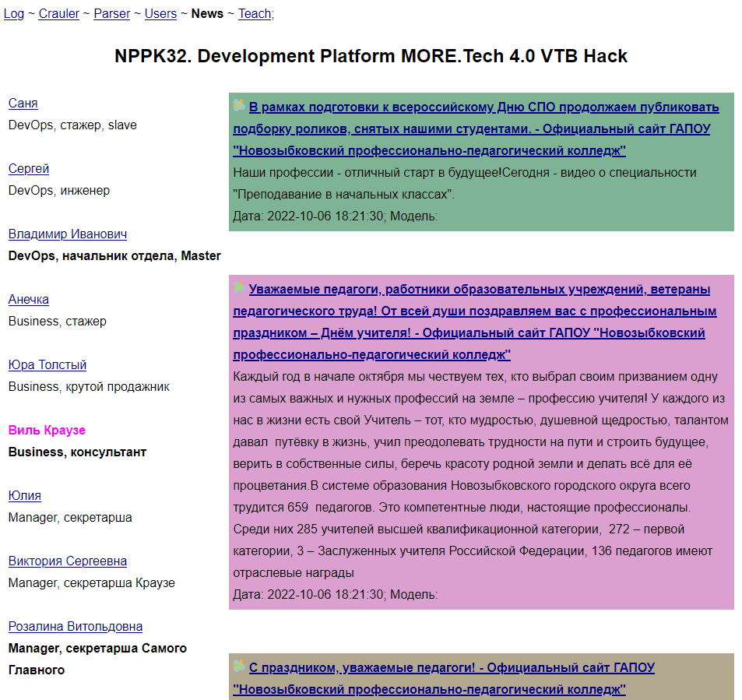
нппк32
MORE.Tech 4.0 VTB, Трек: DATA
07.10.2022 – 09.10.2022
5. Режим визуализации "С.П.Е.К.Т.Р.А" - Аура7.
Подсвечиваем результат в зависимости от уровня уверенности, который дает каждая модель (или мастер) в зависимости от совпадения выбора Мастера и персональной рекомендации. Например, полное совпадение подкрашивает результат в яркий красный цвет. Частичное совпадение с разными категориями - оттенки лайма, розового и апельсинового.

Slide 8
нппк32
MORE.Tech 4.0 VTB, Трек: DATA
07.10.2022 – 09.10.2022
Код проекта: http://213.155.192.79:3001/ypv/Olympics/src/master/2022-23/moretech.vtb.ru/search.steelfeet.ru
Dev: https://search.steelfeet.ru/log
Prod: https://aura7.ru/

